Slide 1
Masked Autoencoders As Spatiotemporal Learners
AUTHORS:
Christoph Feichtenhofer, Haoqi Fan, Yanghao Li ,Kaiming He
NeurIPS 2022

Slide 2
Sunum içeriği
1 | Motivasyon Problem İfadesi İlgili Çalışmalar
2 | Teknik Yaklaşım Görevler ve Veri Kümeleri
3 | Deneysel Kurulum Sonuçları Temel Gözlemler
4 | Makalenin Güçlü Yönleri Makalenin Zayıf Yönleri Sonuç & Tartışma Referanslar

Slide 3
motivasyon
Görüntü ve video modellerinde Transformer mimarileri yaygınlaştı.
Ancak video, görüntüye göre çok daha yüksek boyutlu ve işlenmesi pahalı.
Masked Autoencoder (MAE), görüntüde çok başarılı oldu.
Bu çalışma:
“MAE video üzerinde de minimum alan bilgisi ile çalışabilir mi?”
Amaç:
Spatiotemporal (uzay-zaman) yapıya özel karmaşık mimariler kullanmadan,
Yalnızca random patch maskleme ile güçlü video temsil öğrenimi yapmak.
İyileştirilebilir kısım:
Çok büyük hesaplama maliyeti
Çok fazla etki alanı bilgisi gerektirmesi (inductive bias)
Video’da temporal tutarlılığın nasıl kullanılacağı sorunu

Slide 4
Problem ifadesi
Soru: Video için uzaysal-zamansal temsiller, minimum domain bilgisi ile öğrenilebilir mi?
Video içeriği zaman içinde oldukça tekrarlı → yüksek bilgi fazlalığı (redundancy).
Bu nedenle,
“video için optimal mask oranı ne olmalı?”
2D MAE’nin 75% mask oranının video için yeterli olmadığı düşünülüyor.

Slide 5
İlgili çalışmalar
1 | Denoising / Masked Autoencoders (DAE, MAE) (Gürültü Giderme / Maskelenmiş Otokodlayıcılar (DAE, MAE))
2 | Self-supervised Video Learning (Kendi Kendine Denetimli Video Öğrenmesi)

Slide 6
1.DenoISIng Autoencoders (DAE) ve Masked AutoencodIng
DAE (gürültü giderici oto-kodlayıcılar) genel bir temsil öğrenme metodolojisidir.
BERT (dil) ve MAE (görüntü) gibi önceki çalışmalar, maskelemeye dayalı oto-kodlama yöntemlerinin etkinliğini kanıtlamıştır.
Bu çalışma, görüntü MAE'sini video alanına minimal endüktif önyargı ile basitçe genişletir.

Slide 7
2. Self-supervIsed VIdeo LearnIng
Önceki video çalışmaları genellikle zamansal boyuta odaklanmıştır; örneğin, temporal coherence (yavaşlık), geleceği tahmin etme veya zamansal sıralama gibi alan bilgisine dayalı görevler kullanmıştır.
Bazı yaklaşımlar pikseller yerine tokenization kullanarak tahmin hedeflerini (örneğin dVAE veya HOG) kullanmıştır. Bu makale ise, bu tür ek alan bilgisi gerektirmeyen piksel tabanlı rekonstrüksiyon kullanır ve bu yöntemlerden ayrılır.

Slide 8
TEKNİK YAKLAŞIM
Bu makalede temel fikir rastgele bir şekilde uzay-zaman yamalarının (%90'a kadar) maskelenmesi ve bir oto-kodlayıcı ile bu maskelenmiş piksellerin yeniden yapılandırılmasıdır.
1. Patch Embedding
Video klip, uzay-zamanda çakışmayan yamaların düzenli bir ızgarasına bölünür.(örneğin 2x16x16 boyutlu yamalar).
Yamalar düzleştirilir ve doğrusal izdüşümle gömülür.
Uzay-zaman konumsal gömmeler (positional embeddings), uzamsal ve zamansal gömmelerin toplamı olarak ayrılabilir bir şekilde eklenir.
Not: Yama ve konumsal gömme, tek uzay-zaman farkındalığına sahip adımdır. Diğer tüm bileşenler uzay-zaman yapısından bağımsızdır.

Slide 9
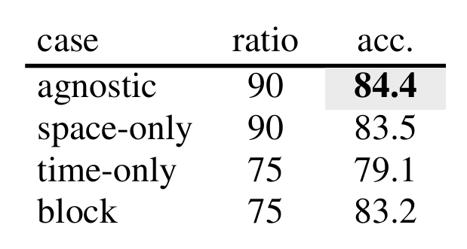
Teknik yaklaşım
2. Masking
Gömülmüş yamaların bir kısmı (%90 optimaldir) yerine koymaksızın rastgele örneklenir.
Makale, maskeleme stratejisi için uzay-zamandan bağımsız (agnostic) rastgele örneklemenin en iyi sonucu verdiğini gösterir.
Optimal maskeleme oranı %90 olarak bulunur, bu oran görüntü MAE'sindeki %75'ten daha yüksektir. Bu, video verilerinin daha fazla bilgi yedekliliğine sahip olduğu hipotezini destekler

Slide 10
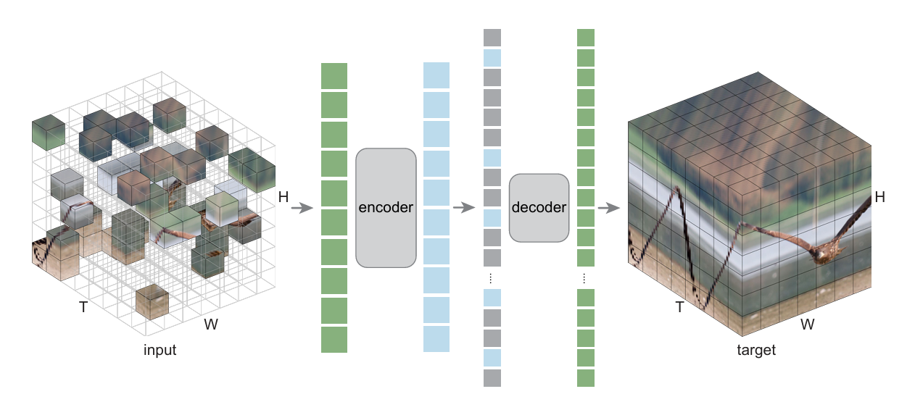
Teknik yaklaşım
3. Autoencoding
3.1. Encoder (Kodlayıcı): Görüntü MAE'sindeki gibi, yalnızca görünür yamalar üzerinde çalışan bir Vanilla Vision Transformer (ViT) kullanılır. Bu, %90 maskeleme oranıyla kodlayıcı karmaşıklığını <1/10 oranında azaltır.
3.2. Decoder (Kod Çözücü): Kodlanmış yama kümesi ile maske tokenlerinin birleşimi üzerinde çalışan daha küçük bir Vanilla ViT kullanılır. Kod çözücü, orijinal pikselleri veya yama başına normalleştirilmiş değerleri tahmin eder.
3.3. Kayıp Fonksiyonu: Tahmin edilen ve hedef değerler arasındaki ortalama karesel hata (MSE) kullanılır.

Slide 11
Teknik yaklaşım
Diğer modellere göre katkısı nedir?
1. Birleşik ve Basit Metodoloji
BERT (dil) ve MAE (görüntü) ile uyumlu, uzay-zamandan büyük ölçüde bağımsız tek bir framework sunar.
Öncü mimarilerdeki gibi hiyerarşi veya uzay-zaman ayrıştırması içermez. Yalnızca ViT mimarisini kullanır.
Ekstra veri veya alan bilgisine dayalı bir tokenlayıcı (örneğin dVAE veya HOG ) gerektirmeden, piksel tabanlı rekonstrüksiyon kullanır.
2. Üstün Performans ve Verimlilik
Optimal %90 Maskeleme Oranı: Video verisinin yüksek bilgi yedekliliğinden dolayı görüntü MAE'sinden (%75) daha yüksek bir maskeleme oranı kullanır.
Büyük Hız Kazanımı: Seyrek kodlayıcı tasarımı (%90 maskeleme) sayesinde FLOPs'ı 7.7 kat azaltır ve duvar saati süresinde 4.1 kat hızlanma sağlar. Bu, video araştırmaları için büyük ölçekli ve zaman alıcı süreçte önemlidir.
Supervize Eğitimi Geride Bırakır: Kinetics-400'de, MAE ön eğitimi ViT-L'nin doğruluğunu eğitimsiz (from scratch) duruma göre mutlak %13.0 artırır. Supervize ön eğitimden de büyük farklarla daha iyi performans gösterir.

Slide 12
Görevler ve Veri Setleri
Ön Eğitim Veri Setleri:
Kinetics (K400, K600, K700): İnsan eylemi tanıma için standart, büyük ölçekli ve küratörlü veri kümeleridir. K400 (240k video) temel ön eğitim ve ince ayar için kullanılır.
ImageNet-1K (INIK): Görüntü tabanlı ön eğitim karşılaştırması için kullanılır.
IG-uncurated (Instagram-uncurated): Gerçek dünya, rastgele ve küratörsüz 1M Instagram videosu üzerinde ön eğitimin etkinliğini test etmek için kullanılır.
Downstream (Akış Aşağı) Değerlendirme Görevleri:
Kinetics-400 (K400): Ana video sınıflandırma görevi.
AVA: Spatiotemporal (uzay-zamansal) eylem lokalizasyonu görevi.
Something Something v2 (SSv2): İnsan-nesne etkileşimlerine odaklanan ve hareket bağımlı bir görevdir.

Slide 13
Görevler ve veri setleri
Model ve Eğitim Detayları:
Mimari: Encoder ve Decoder için Vanilla Vision Transformer (ViT) mimarisi kullanılır.
Varsayılan Model: ViT-L (Encoder: 1024-d, 24-blok; Decoder: 512-d, 4-blok).
Girdi Boyutu: 16x224x224
Maskeleme Oranı (Varsayılan): %90
Rekonstrüksiyon Hedefi: Orijinal pikseller (yama başına normalleştirilmiş).
Verimlilik Tekniği: Veri yükleme darboğazını azaltmak için Tekrarlı Örnekleme (Repeated Sampling) kullanılır.

Slide 14
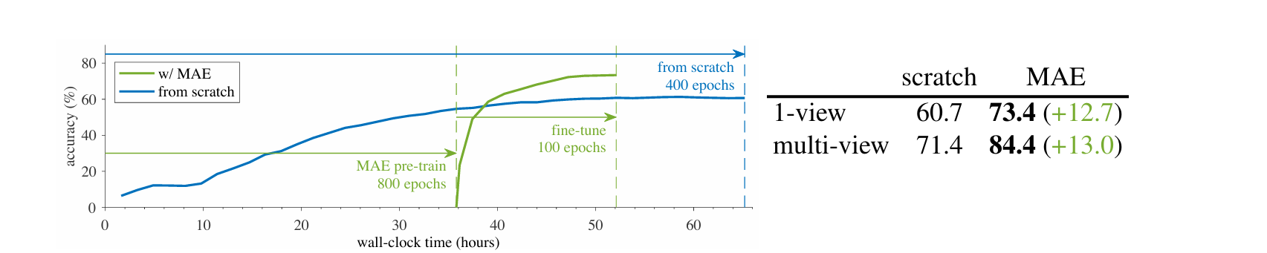
sonuçları
Performans Karşılaştırması (Kinetics-400)
Yöntem | Ön Eğitim Süresi | K4000 Doğruluğu (Vit-L) | Kazanım (Eğitimsiz Duruma Göre)
Eğitimsiz (Scratch) | 65.2 saat (400 epok) | 71.4% | ---
MAE Ön Eğitimi | 35.8 saat (800 epok) | 84.4% | +13.0% (mutlak)
MAE ön eğitimi, eğitimsiz (scratch) eğitime kıyasla çok daha yüksek doğruluk ve hız kazanımı sağlar.

Slide 15
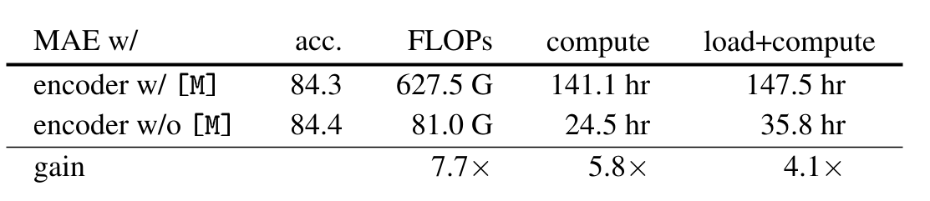
sonuçları
Verimlilik ve Hızlanma
%90 maskeleme oranıyla, MAE'nin seyrek encoder tasarımı büyük bir verimlilik sağlar.
FLOPs Azalması: 7.7 kat.
Duvar Saati Hızlanması: 4.1 kat.

Slide 16
sonuçları
Gözlem: Uzay-zaman bağımsız (agnostik) rastgele maskeleme en iyi sonucu verir.

Slide 17
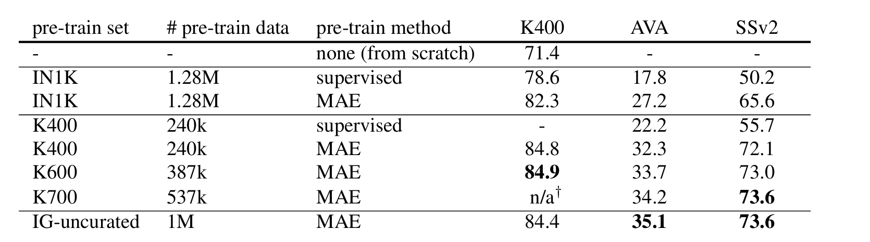
Temel Gözlemler
Optimal Maskeleme Oranı %90: Optimal maskeleme oranı videolarda %90 olarak bulunur, bu oran görüntü MAE'sindeki %75'ten daha yüksektir. Bu, doğal video verisinin daha fazla bilgi yedekliliğine sahip olduğu hipotezini destekler.
Basitlik Kazanır: Spatiotemporal-agnostik (uzay-zamandan bağımsız) rastgele maskeleme stratejisi, yapıya duyarlı maskeleme stratejilerinden daha iyi performans gösterir.
Transfer Öğrenme Gücü: MAE ön eğitimi, supervize ön eğitimi büyük farklarla geride bırakır.

Slide 18
güçlü & zayıf yönleri
Strengths (Güçlü Yönler)
Çok basit mimari → vanilla ViT
Çok hızlı (7.7× daha ucuz)
Çok verimli (13% accuracy artışı)
Domain knowledge gerektirmiyor
Gerçek dünya videolarında güçlü performans
Ortak bir çerçeve: BERT → MAE (image) → MAE (video)
Weaknesses (Zayıf Yönler)
Yöntem hala yüksek çözünürlüklü videolarda pahalı
Temporal ilişkileri doğrudan modellemiyor
Decoder hala nispeten büyük
Gerçek zamanlı uygulamalara adaptasyon sonuçları verilmemiş

Slide 19
Sonuç & tartışma
MAE'nin video verilerine basit bir uzantısı olan bu çalışma, minimal endüktif önyargılarla (sadece yama ve konumsal gömmeler) video temsillerini öğrenmenin mümkün olduğunu göstermiştir.
Optimal %90 maskeleme oranı ve uzay-zamandan bağımsız rastgele maskeleme stratejisinin üstünlüğü, video verisinin doğası hakkında önemli gözlemler sunar.
Elde edilen önemli hızlanma ve küratörsüz veriler üzerindeki başarılar, MAE'nin video tanıma alanında pratik ve ölçeklenebilir bir çözüm olduğunu kanıtlar.
Tartışma Noktası: Makale, keşfettikleri veri ölçeğinin dil muadillerinden çok daha küçük olduğunu kabul etmektedir. Yöntem verimliliği artırsa da, yüksek boyutlu video verileri nedeniyle ölçeklendirmenin hala büyük bir zorluk teşkil ettiğini belirtir.

Slide 20
referanslar
Makalede kullanılan temel referanslar:
BERT
ViT
MAE
Kinetics
Instagram Data

